Slide 1
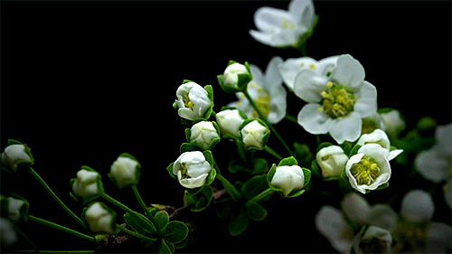
স্বাগতম আজকের মাল্টিমিডিয়া ক্লাসে

Slide 2
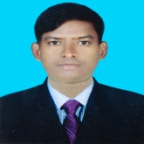
শিক্ষক পরিচিতিঃ
বিপ্লব বাস্কি
সহকারী শিক্ষক (খ্রিষ্টান ধর্ম)
চব্বিশনগর উচ্চ বিদ্যালয় ও কলেজ
গোদাগাড়ী, রাজশাহী ।
Email- baski4087@gmail.com

Slide 3
পাঠ পরিচিতিঃ
বিষয়ঃ খ্রিষ্টান ধর্ম ও নৈতিক শিক্ষা
শ্রেণীঃ অষ্টম
অধ্যায়ঃ প্রথম
সময়ঃ ৪৫ মিনিট

Slide 4
শিক্ষা ও সাংস্কৃতিক প্রতিযগিতায় তোমরা কি অংশগ্রহন করেছ?
কে কে পুরস্কার পেয়েছ?
কেউ কি চ্যাম্পিয়ন হয়েছ?
কেউ কি কখন স্বেচ্ছাসেবকের কাজ করেছ?

Slide 5
পাঠের শিরোনামঃ
পবিত্র আত্মার দান ও ফল।

Slide 6
শিখনফলঃ
এই পাঠশেষে শিক্ষার্থীরা-
১। পবিত্র আত্মার দান ও দানের ফল গুলো বিশ্লেষণ করতে পারবে।
২। পবিত্র আত্মার অবতরণ ঘটনার বিবরণ দিতে
পারবে।
৩। খ্রিস্টিয় জীবন গঠনে পবিত্র আত্মার দান গুলোর ভুমিকা ব্যাখ্যা করতে পারবে।

Slide 7
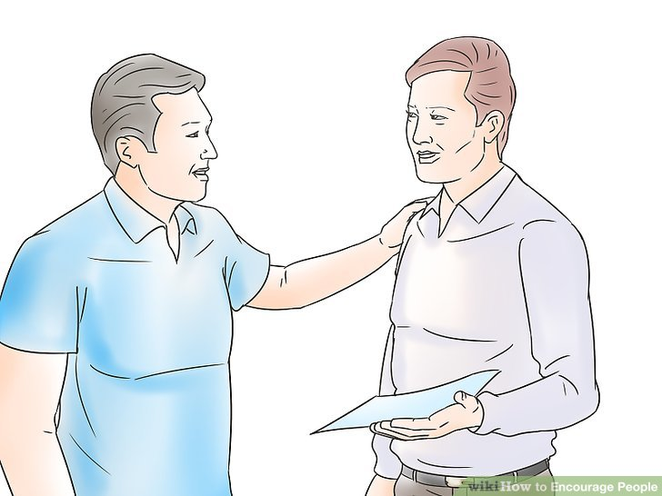
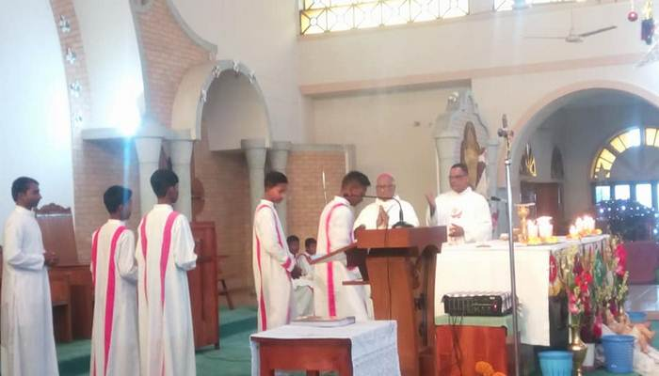
চিত্রটি লক্ষ্য কর

Slide 8
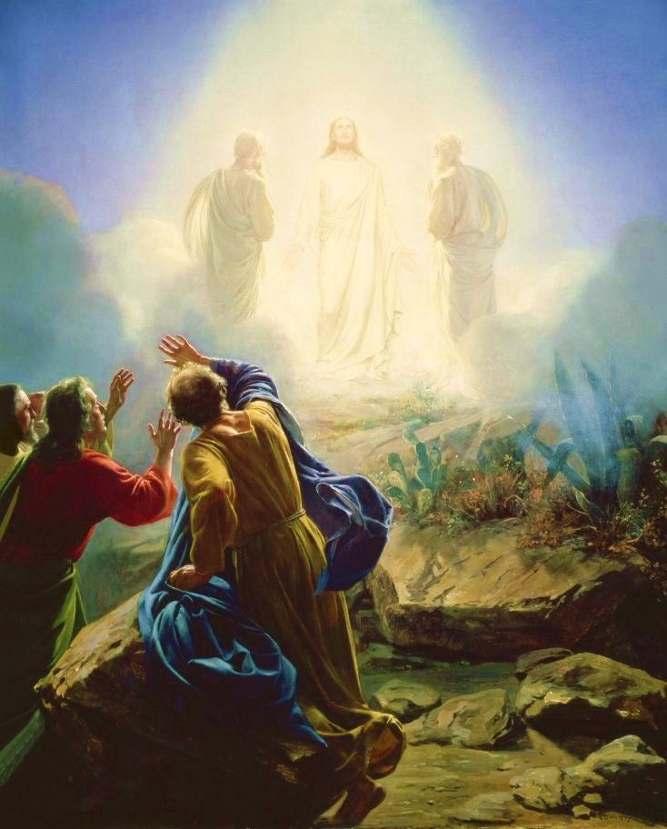
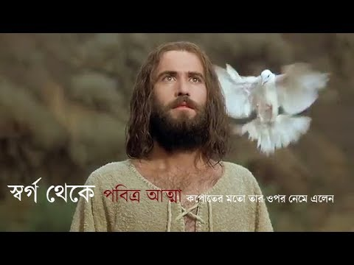
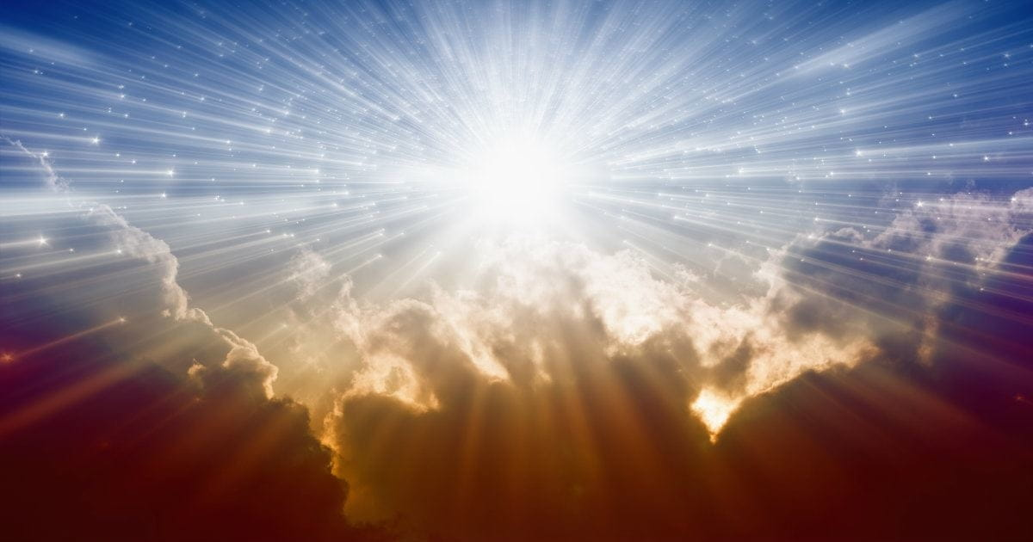

Slide 9
একক কাজঃ
তোমার পাশে বসা সহপাঠির ১০ টি গুন লিখ?

Slide 10
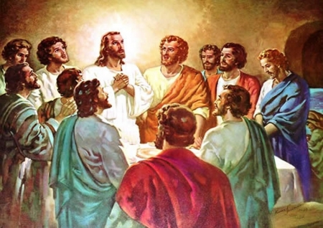
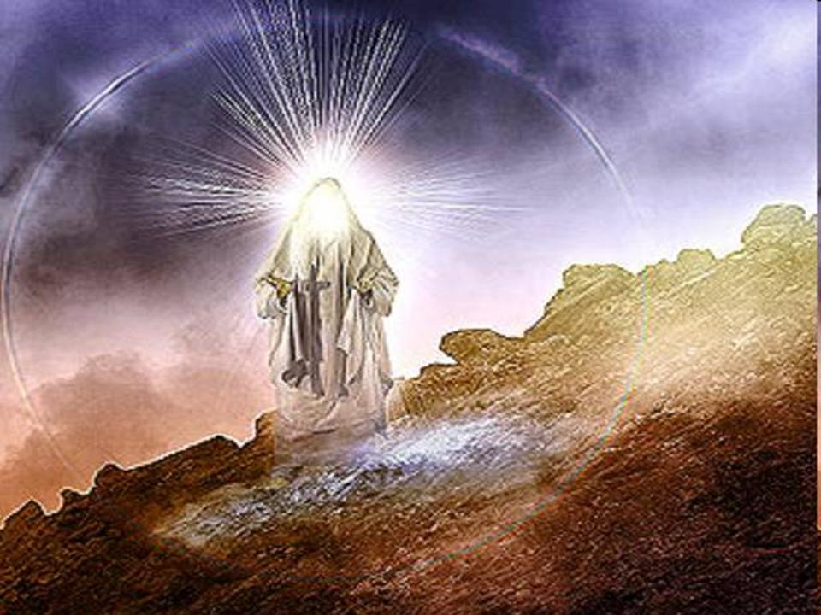
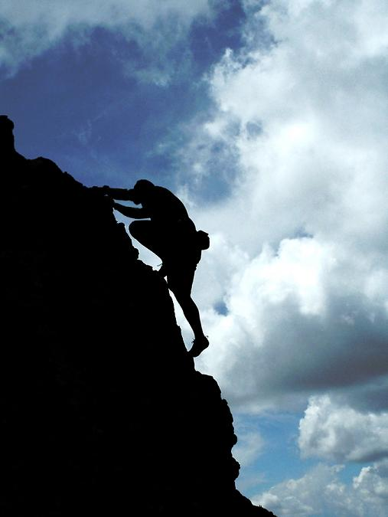
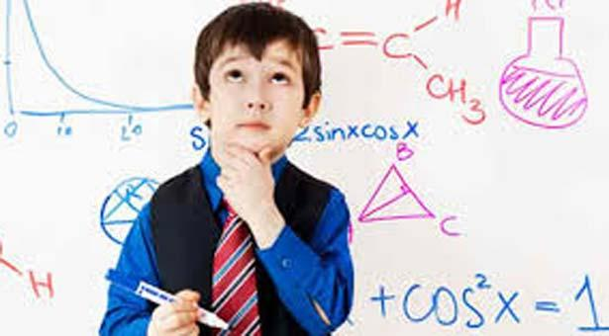

Slide 11
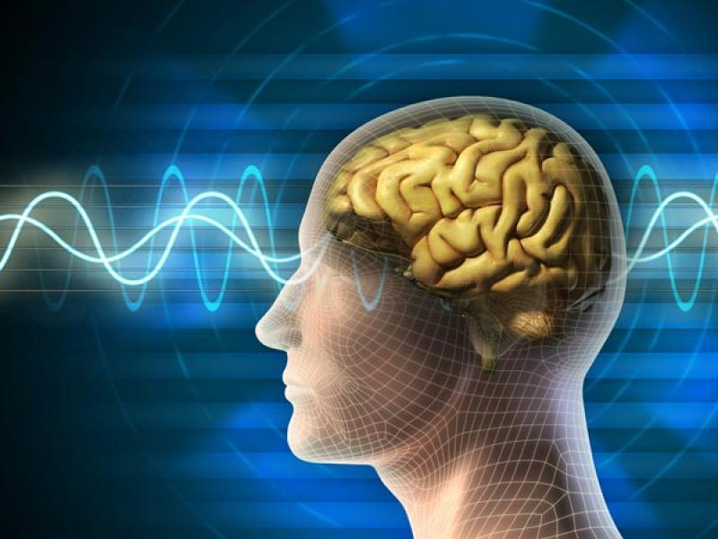
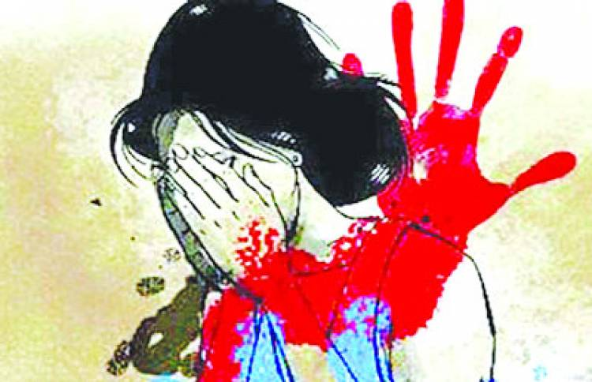
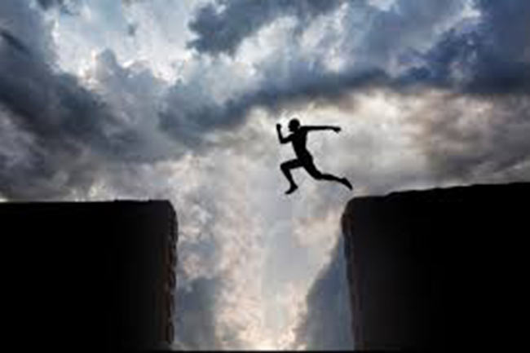
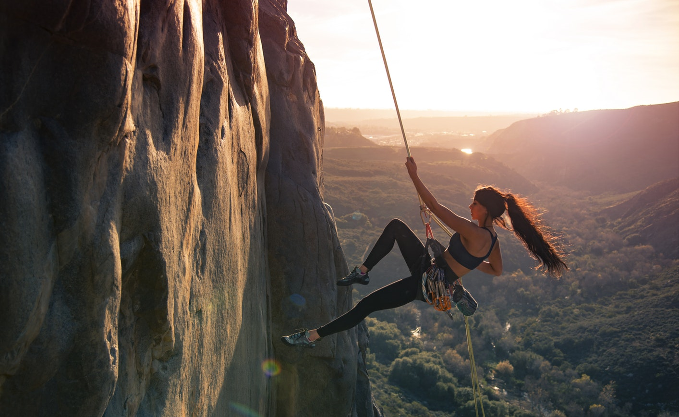

Slide 12
ক। সমাজের সবাই কি সব সময় ভালো কাজ করে?
খ। মন্দ কাজের উৎস কি?
গ। যারা মন্দ কাজ করে তাদের নিয়ে কি সুন্দর সমাজ গঠন করা যায়?
ঘ। সুস্থ সুন্দর সমাজ গড়তে তুমি কি আবদান রাখতে পার?

Slide 13
দলীয় কাজঃ
ছাত্র হিসেবে তোমার পরিবার ,বিদ্যালয় ও ধর্মপল্লীতে কী কী ভালো কাজ করে থাক তার একটি তালিকা প্রস্তুত কর?

Slide 14
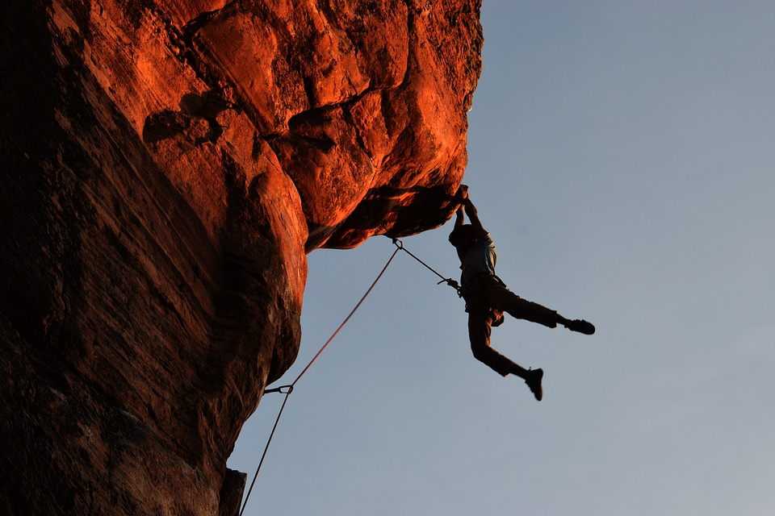

Slide 15
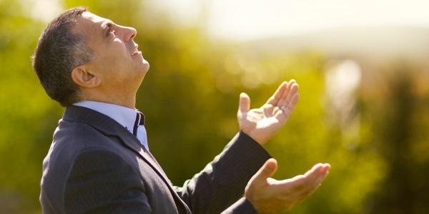
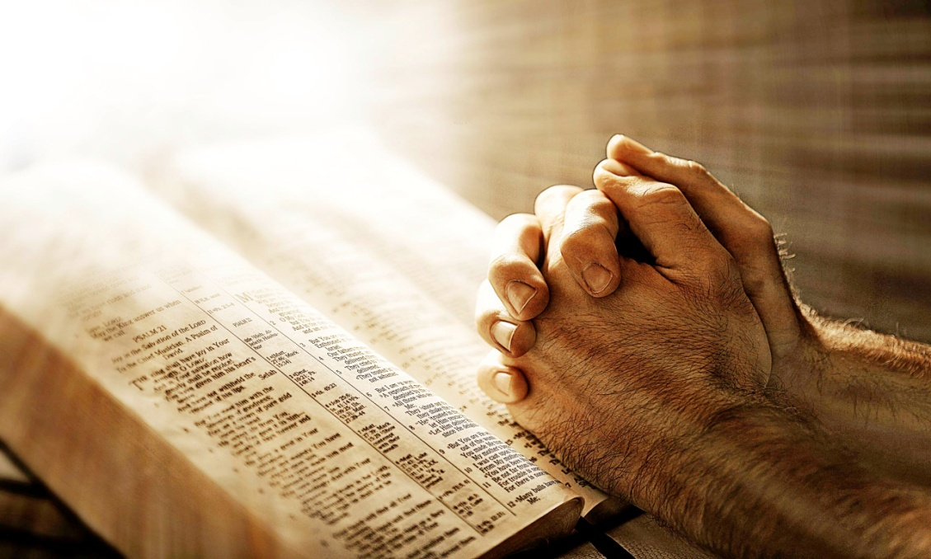
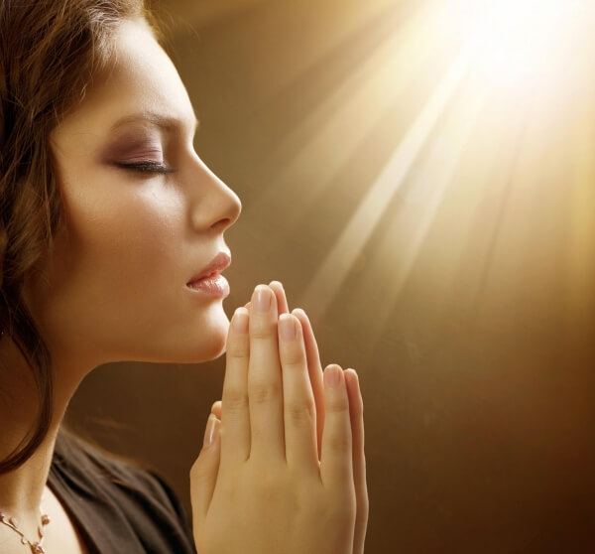

Slide 16
একক কাজঃ
একটি সুস্থ সুন্দর সমাজ গঠন করতে হলে তুমি কীভাবে একজন বিপথগামী ব্যক্তিকে সঠিক পথে আনার চেষ্ঠা করবে?

Slide 17
মূল্যায়ন
পবিত্র আত্মার দান কোনটি ?
ক। নিঃসঙ্গতা খ। একাগ্রতা
গ। সহভাগিতা ঘ। মনোবল
পবিত্র আত্মার ফল কোনটি ?
ক। বুদ্ধি খ। বিবেক
গ। আনন্দ ঘ। ঈশ্বর ভীতি

Slide 18
পবিত্র আত্মা হলেন-
i. ত্রিত্বের তৃতীয় ব্যক্তি
ii. সহায়ক আত্মা
iii. ঈশ্বরের দান
নিচের কোনটি সঠিক
ক। i খ। ii
গ। i ও ii ঘ। i, ii,ও iii

Slide 19
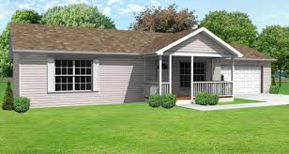
বাড়ির কাজঃ
সুন্দর জীবন গঠনে পবিত্র আত্মার দান ও ফল এর ভুমিকা- বিশ্লেষন কর।

Slide 20
সবাইকে ধন্যবাদ
আগামী ক্লাসে আবার দেখা হবে।

